Slide 1










Recidiva del consumo de alcohol en pacientes Trasplantados Hepáticos por cirrosis por alcohol en una Comunidad del Norte de España
Valle Cadahía Rodrigo¹, Carmen Alvarez Navascués¹, María Varela¹, Carmen García Bernardo², Alberto Miyar², Ignacio González-Pinto², Manuel Rodríguez¹, Maria Luisa González Diéguez¹ .
Sección Hepatología, Aparato Digestivo¹. Cirugía Hepatobiliar². Hospital Universitario Central de Asturias (HUCA). Oviedo.
@SETHepatico

Slide 2
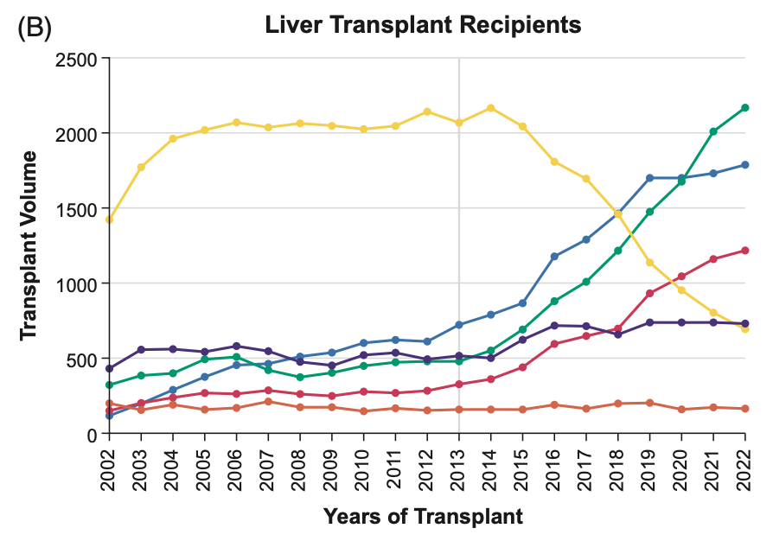


INTRODUCCIÓN
La enfermedad hepática relacionada con el alcohol es una de las indicaciones más frecuentes de TH en Europa y América del Norte, y representa en torno al 30 % de todos los trasplantes.
Ochoa-Allemant P, Serper M, Wang RX, Tang H, Ghandour B, Khan S, et al.Waitlisting and liver transplantation for MetALD in the United States: An analysis of the UNOS national registry.Hepatology. 2025;81:532–545
@SETHepatico

Slide 3
ENFERMEDAD HEPÁTICA POR CONSUMO DE ALCOHOL
El trastorno por consumo perjudicial de alcohol tiene un curso recurrente-remitente.
Recaída en consumo de alcohol post-TH variable: 10%-40%
Excelentes resultados en Europa y Norteamérica.
Addolorato, Giovanni MD; Bataller, Ramón MD, PhD; Burra, Patrizia MD, PhD; DiMartini, Andrea MD; Graziadei, Ivo MD; Lucey, Michael R. MD; Mathurin, Philippe MD, PhD; O'Grady, John MD; Pageaux, Georges MD, PhD; Berenguer, Marina MD.. Liver Transplantation for Alcoholic Liver Disease. Transplantation 100(5):p 981-987, May 2016.
@SETHepatico

Slide 4
OBJETIVOS
Evaluar la tasa de recaída en el consumo de alcohol tras el trasplante hepático en pacientes que recibieron su primer injerto por cirrosis asociada al alcohol.
Determinar la existencia de factores de riesgo psicosociales relacionados con la recaída.
Valorar el daño de la recidiva del consumo de alcohol sobre el injerto
@SETHepatico

Slide 5
MATERIAL Y MÉTODOS
Estudio unicéntrico, retrospectivo, sobre la base de datos prospectiva de pacientes que recibieron un primer injerto hepático por cirrosis asociada al consumo de alcohol entre 2002 y 2024 (supervivencia > 3 meses).
Se excluyeron los pacientes trasplantados por etiologías mixtas.
Las variables analizadas fueron edad, sexo, tabaco, tiempo de abstinencia pretrasplante, factores psicosociales, recaída del consumo postrasplante, rechazo del injerto, fibrosis avanzada sobre el injerto, desarrollo de neoplasia y éxitus.
La recaída en el consumo de alcohol postrasplante se determinó en base a entrevista con el paciente y/o su famila ante sospecha clínica.
Se diagnosticó fibrosis avanzada (F3/F4) sobre el injerto cuando el paciente presentaba un fibroscan > 10 kPa, biopsia hepática o datos de EHC avanzada en ecografía o TAC.
@SETHepatico

Slide 6



Características basales de los pacientes
268
(90 %)
30
(10 %)
298 pacientes
EDAD mediana (p25-p75)
59 (54-63)
TABACO | n (%)
Activo | 92 (31)
Exfumadores | 135 (45)
No fumadores | 71 (23)
ABSTINENCIA CONSUMO PRE-THO | n (%)
< 6 meses | 13 (4,4)
≥ 6 meses | 285 (95,6)
@SETHepatico

Slide 7
Factores Psicosociales
ENFERMEDAD MENTAL PREVIA | n (%)
No | 273 (91,6)
Sd ansioso-depresivo | 19 (6,4)
Otra, n (%) | 6 (2)
CONVIVENCIA | n (%)
Familia (esposo/mujer, hijos, pareja) | 225 (75,5)
Madre | 25 (8,5)
Solos | 48 (16)
ESTADO CIVIL | n (%)
Casado/ Pareja | 215 (72)
Separado/ Divorciado | 33 (11)
Soltero | 38 (13)
Viudo | 12 (4)
ACTIVIDAD LABORAL | n (%)
Activo/ Baja | 63 (21)
Prejubilado/Jubilado | 199 (67)
Paro | 18 (6)
Ama de casa | 18 (6)
@SETHepatico

Slide 8


Recidiva del consumo alcohol
Recidiva
Sí: 62 (21 %)
No: 236 (79 %)
298 pacientes
Tiempo medio de recidiva consumo OH postrasplante, meses | 31 ± 27 (3-120)
Consumo de alcohol postrasplante: Leve: ≤30 gramos al día, n (%) Moderado-severo: > 30 gr al día, n (%) | 38 (61) 24 (39)
@SETHepatico

Slide 9
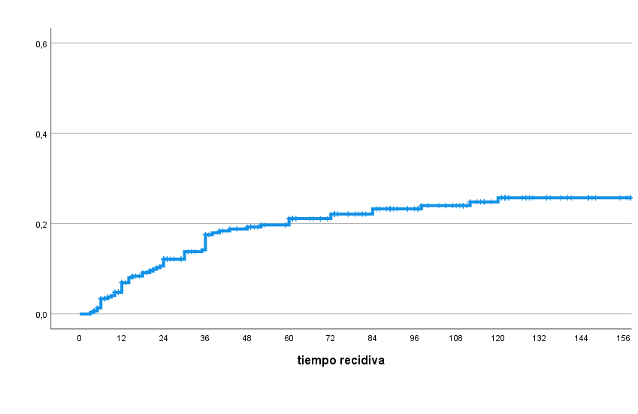
Probabilidad de recaída al consumo de alcohol
60
%
N= 62 (21%)
40
26%
21%
17,5%
20
7%
Tiempo recidiva
meses
@SETHepatico

Slide 10
Comparación por grupos: Recaedores vs Abstinentes.1
CARACTERISTICAS BASALES | RECAEDORES N=62 | ABSTINENTES N = 236 | P
Sexo: M/F , n (%) | 55 (89)/7 (11) | 213 (90) /23 (10) | 0,43
Edad, mediana (p25-p75) | 56 (54-57) | 58 ,5 (57,7-59,2) | 0,002
Tabaco: Activo, n (%) Exfumadores, n(%) No fumadores, n(%) | 20 (32) 25 (40) 17 (28) | 72 (30,5) 110 (46,5) 54 (23) | 0,63
Indicación: Cirrosis descompensada, n (%) Carcinoma hepatocelular, n (%) | 39 (63) 23 (37) | 139 (59) 97 (41) | 0,33
@SETHepatico

Slide 11
Comparación por grupos: Recaedores vs Abstinentes.2
FACTORES PSICOSOCIALES | RECAEDORES N=62 | ABSTINENTES N = 236 | P
Enfermedad mental: No, n (%) Sd ansioso-depresivo, n (%) Otra, n (%) | 58 (93,5) 4 (6,5) 0 (0) | 215 (91) 15 (6,3) 4 (1,7) | 0,44
Convivencia: Familia (esposo/mujer, hijos, pareja), n (%) Madre, n (%) Solos, n (%) | 42 (68) 10 (16) 10 (16) | 183 (77,6) 15 (6,4) 38 (16) | 0,045
Actividad laboral: Activo/baja, n (%) Prejubilado/jubilado, n (%) Paro, n (%) Ama de casa, n (%) | 16 (26) 38 (61) 3 (5) 5 (8) | 47 (20) 161 (68) 15 (6,5) 13 (5,5) | 0,59
Estado civil: Casado/pareja, n (%) Separado/divorciado, n (%) Soltero, n (%) Viudo, n (%) | 40 (64,5) 9 (14,5) 10 (16) 3 (5) | 175 (74) 24 (10) 28 (12) 9 (4) | 0,52
@SETHepatico

Slide 12
Comparación por grupos: Recaedores vs Abstinentes.3
 | RECAEDORES N=62 | ABSTINENTES N = 236 | P
Episodios de rechazo, n (%) No Sí | 51 (82 11 (18) | 186 (79) 50 (21) | 0,60
Tiempo de abstinencia pre-trasplante - ≤ 8 meses, n (%) - > 8 meses, n (%) | 25 (40) 37 (60) | 57 (24) 179 (76) | 0,016
Fibrosis avanzada (F3/F4), n (%) | 25 (40) | 42 (18) | 0,001
Etiología de la Fibrosis avanzada, n (%) Recidiva consumo alcohol, n (%) Vascular/biliar, n (%) Multifactorial, n (%) Desconocida, n (%) | 13 (52) 1 (4) 10 (40) 1 (4) | 0 (0) 10 (24) 15(36) 17 (40) | 0,001
@SETHepatico

Slide 13
Comparación por grupos: Recaedores vs Abstinentes.4
 | RECAEDORES N=62 | ABSTINENTES N = 236 | P
Desarrollo de neoplasias de novo postrasplante Sí, n (%) No, n (%) | 14 (22,5) 48 (77,5) | 71 (30) 165 (70) | 0,2
Tipo de neoplasias de novo postrasplante ORL, n (%) Tubo digestivo, n (%) Pulmón, n (%) Piel, n (%) Urológico, n (%) Hematológicos, n (%) Otros, n (%) | 5 (8) 2 (3) 2 (3) 0 (0) 3 (5) 2 (3) 0 (0) | 7 (30) 16 (7) 13 (5,5) 11 (5) 13 (5,5) 5 (2) 7 (30) | 0,7
Causas de éxitus Hepática, n (%) No hepática, n (%) | 6 (9,6) 19 (30) | 32 (13,5) 57 (24) | 0,3
@SETHepatico
@SETHepatico

Slide 14
Factores asociados de manera independiente a menor riesgo de recidiva del consumo de alcohol postrasplante
ANÁLISIS MULTIVARIADO | HR (95% CI) | p
Edad > 58 años | 0,55 (0,32-0,93) | 0,027
Tiempo abstinencia pretrasplante > 8 meses | 0,56 (0,33-0,94) | 0,030
@SETHepatico

Slide 15
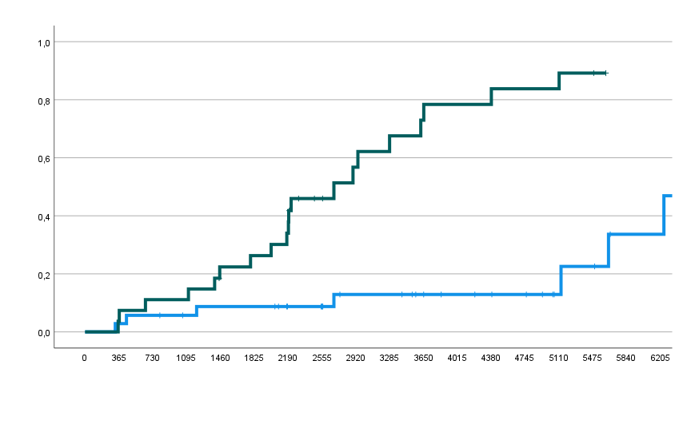
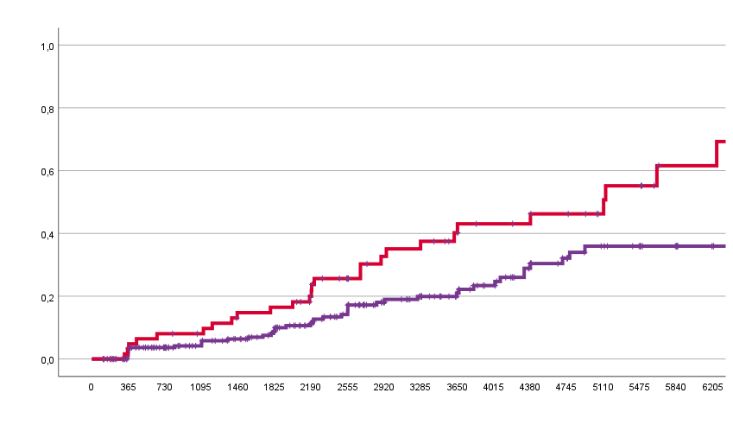
Riesgo del desarrollo de fibrosis avanzada en pacientes recaedores y abstinentes
Probabilidad de desarrollar fibrosis avanzada entre los “recaedores” en función de la cantidad de consumo de alcohol
Probabilidad de desarrollar fibrosis avanzada entre los “recaedores” y “abstinentes”
>30 gr OH al día
Recaedores
≤30 gr OH al día
73%
Abstinentes
Log <0,001
40,2%
Log 0,005
26%
11%
16,6%
11%
8,1%
21%
7,4%
9%
3,2%
8,8%
4,7%
3,2%
5,7%
2,9%
0 1 2 3 4 5 6 7 8 9 10 11 12 13 14 15 16 17
años
0 1 2 3 4 5 6 7 8 9 10 11 12 13 14 15 16 17
62 60 55 49 36 26 19 10
236 212 145 145 113 83 60 28
Pacientes
riesgo
Pacientes
riesgo
años
27 26 24 19 11 6 4 2
35 34 31 30 25 20 15 8
@SETHepatico

Slide 16
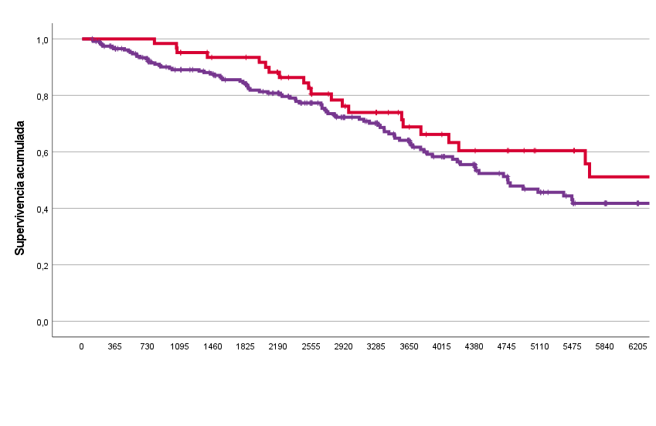
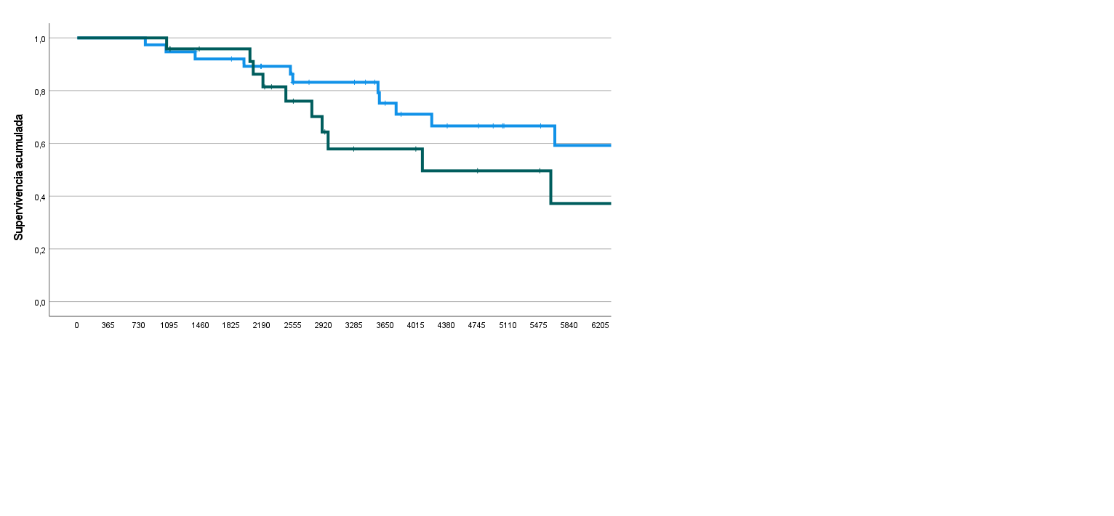
SUPERVIVENCIA
Supervivencia
“recaedores” y “abstinentes”
Supervivencia de pacientes “recaedores” en función de la cantidad de consumo de alcohol
100%
95%
93%
Recaedores
95,8%
100%
92%
≤ 30 gr OH al día
96%
Abstinentes
94,7%
89%
75%
>30 gr OH al día
84%
91%
68%
64%
49%
Log 0,41
Log 0,04
años
años
0 1 2 3 4 5 6 7 8 9 10 11 12 13 14 15 16 17
0 1 2 3 4 5 6 7 8 9 10 11 12 13 14 15 16 17
Pacientes 236 219 183 159 127 97 59 33 21
en riesgo 62 61 59 54 42 32 24 15 14
Pacientes 35 34 32 31 25 20 12 7 5
en riesgo 27 27 26 24 18 11 10 9 7
@SETHepatico

Slide 17
CONCLUSIONES
En nuestra serie, la recaída en el consumo de alcohol postrasplante se asoció a pacientes más jóvenes y con abstinencia pre-trasplante ≤ 8 meses
La fibrosis avanzada sobre el injerto fue más frecuente en los recaedores en el consumo que en los pacientes abstinentes postrasplante.
La mayoría de los pacientes consumen pequeñas cantidades que no afectan a la supervivencia.
Sin embargo, los “recaedores” con mayor consumo presentan mayor riesgo de fibrosis avanzada y mortalidad a largo plazo.
Limitaciones del estudio: la tasa de recidiva de consumo de alcohol puede estar infraestimada al no disponer de test analíticos de detección.
@SETHepatico

Slide 18

GRACIAS
@SETHepatico

